Slide 1
Rabbitmq 简介

Slide 2
Rabbitmq 简介
Erlang语言开发
基于AMQP标准协议实现

Slide 3
环境准备
Mac系统：
使用HomeBrew安装：
Ubuntu系统：
通过apt-get安装：
apt-cache search rabbitmq
sudo apt-get install rabbitmq-server

Slide 4
启动，添加用户和权限
启动服务
启动：rabbitmq-server –detached
Web客户端：http://host-name:15672
默认用户／密码：guest/guest
添加用户和权限
添加vhost: rabbitmqctl add_vhost ｛vhost_name｝
添加用户：rabbitmqctl add_user {user_name} {password}
设置权限：rabbitmqctl set_permissions –p {vhost} {user} “.\*” “.\*” “.\*”
设置用户tag：rabbitmqctl set_user_tags {user} {management/administrator}

Slide 5

模式：基本发送接收
生产者：即消息发送方。
消费者：消息接收方。
简单的生产消费模型如下：
示例地址：https://github.com/kongliangzhong/all-samples/tree/master/java-samples/rabbitmq/basic/
…/BasicSendRecvTest.java

Slide 6
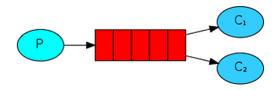
模式：Work Queue
分发模式
channel.basicQos(int cuont): 每次取消息的个数
示例：WorkQueuesSample

Slide 7
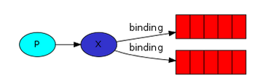
模式：发布订阅
发布订阅模式：
消息先到exchange, 然后到绑定的queue
Exchange的类型：fanout, 忽略routingKey
Queue和exchange绑定。
示例：PublishSubscribeSample.java

Slide 8
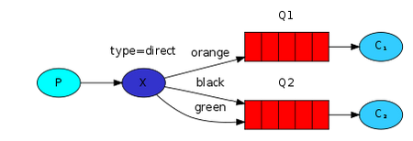
模式：routingKey定向发布
exchange type: direct
Queue可以绑定多个routingKey
同样的routingKey绑定到多个queue, 则类似fanout。
示例：RoutingSample.java

Slide 9
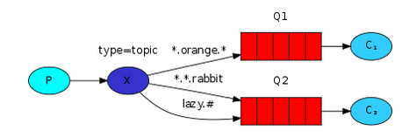
模式：Topic
Exchange Type: topic
Routingkey 格式：*.*.*
*表示一个单词。＃表示0到多个单词。
＃形似的routingKey表现类似fanout
routingKey中无通配符，则和direct exchange表现相同。
示例：TopicSample.java

Slide 10
回顾：
当不指定exchange的时候，使用的是默认的exchange “”，这就是简单的message收发能工作的原因。
Rabbitmq安装后即创建默认的exchange
重要名词：
Channel
Queue
Exchange
Routing-key
Binding

Slide 11
Spring amqp配置1
<rabbit:connection-factory id="rabbitConnectionFactory"
addresses="${rabbit.addresses}" username="${rabbit.username}"
password="${rabbit.password}" virtual-host="${rabbit.vhost}" />
<rabbit:queue id="queue1" name="${queue1}" />
<rabbit:template id="transRabbitTemplate"
message-converter="jsonMessageConverter"
connection-factory="rabbitConnectionFactory"
exchange="${exchange.fanout}"/>

Slide 12
Spring amqp配置2:定义绑定
<rabbit:fanout-exchange name="${exchange.fanout}">
<rabbit:bindings>
<rabbit:binding queue="${queue1}" />
</rabbit:bindings>
</rabbit:fanout-exchange>
<rabbit:direct-exchange name="${exchange.direct}">
<rabbit:bindings>
<rabbit:binding queue="${queue1}" key="${key1}"/>
</rabbit:bindings>
</rabbit:direct-exchange>

Slide 13
管理：动态创建和删除Queue
rabbitAdmin：<rabbit:admin id="rabbitAdmin" connection-factory="rabbitConnectionFactory" />
BindingBuilder.bind(q).to(fanoutExchange).with("").noargs();
rabbitAdmin.declareQueue(q);
rabbitAdmin.declareBinding(b)
rabbitAdmin.removeBinding(b);
rabbitAdmin.deleteQueue(q);
示例：https://github.com/kongliangzhong/all-samples/tree/master/java-samples/spring/spring-amqp/amqp-admin

Slide 14
进一步的研究
TLS/SSL
Clustering
High Availability

Slide 15
谢谢！

